Slide 1
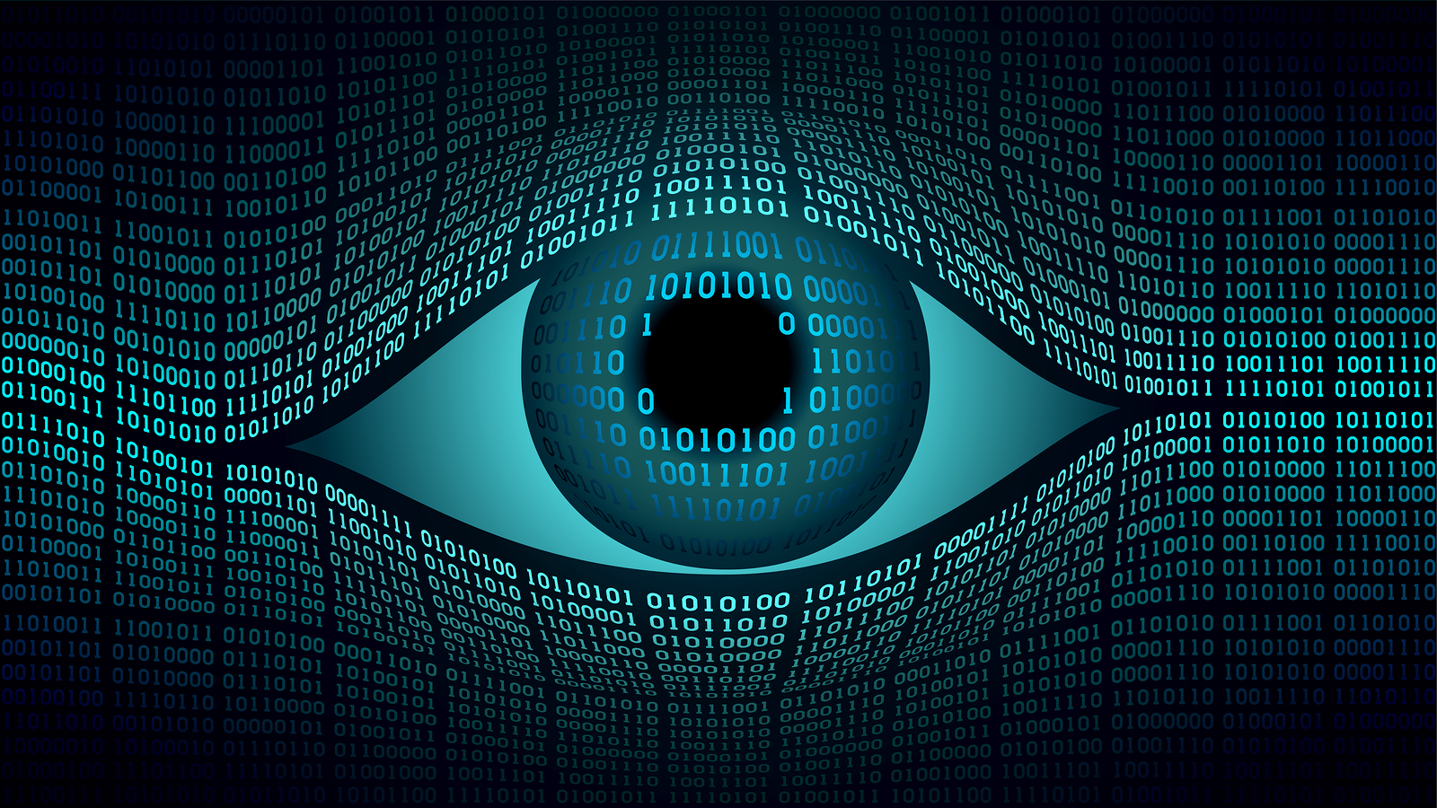
Szenenrekonstruktion und Kamerakalibrierung aus heterogenen stereoskopischen Bildquellen
Disposition der Masterarbeit Anja Kretschmer MIM Mtr Nr: 04.07.2018
Notes:
Das Thema meiner Abeit die Szenenrekonstruktion und Kamerakalibrierung aus heterogenen stereoskopischen Bildquellen
In der Bearbeitungszeit ist ein Program entstanden, dass in der Lage aus einem stereoskopischen Bildpaar 3D-Szenen bzw Szenenpunkte rekonstruieren kann.
Das Ziel solcher Programme ist es Maschine die Fähigkeit beizubringen räumliche objekte erkennen zu können und anhand dieser Entscheidungen zu treffen
Hintergrund Auge https://www.nanalyze.com/2016/04/5-computer-vision-and-image-understanding-companies/

Slide 2
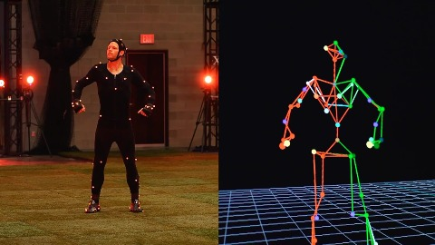
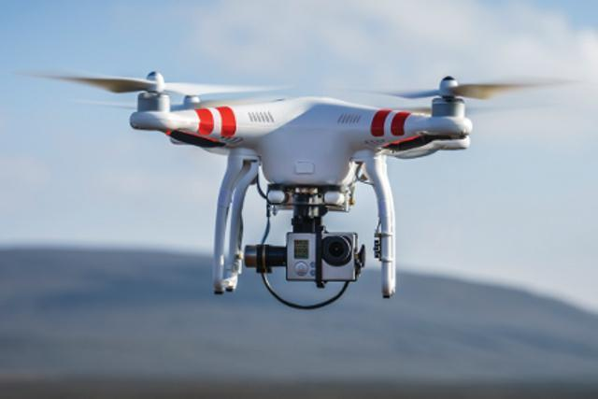
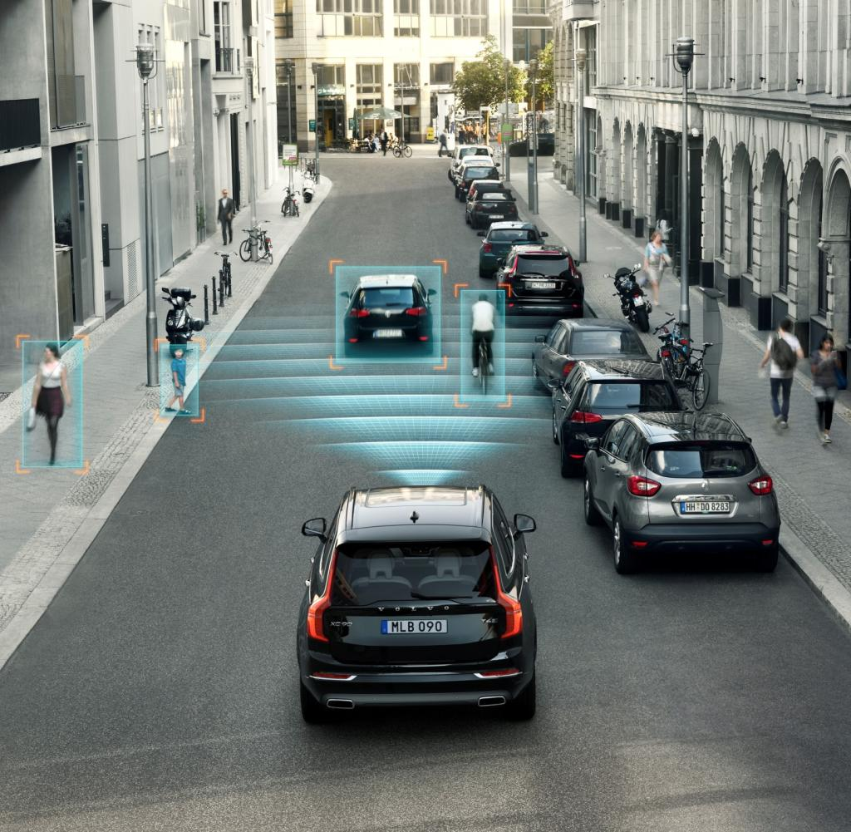
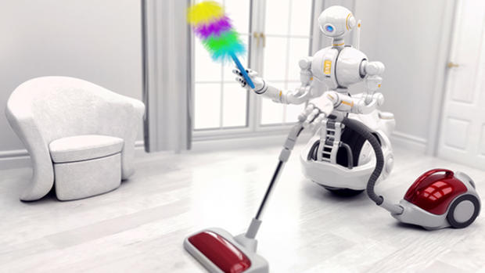
Motion-Capturing²
Drohnenaufnahmen⁴
Autonomes Fahren¹
Objekterkennung bei Servicerobotern³
1: https://www.welt.de/motor/news/article174053171/So-laesst-man-sich-helfen-New-Mobility-Sinnvolle-Assistenzsysteme-und-was-sie-kosten.html
2: https://video.golem.de/games/8908/fifa-13-trailer-(motion-capture).html
3: https://www.wiwo.de/technologie/gadgets/smarte-roboter-grosser-auftritt-der-service-androiden/12794372.html
4: https://eandt.theiet.org/content/articles/2015/11/police-searching-for-owner-of-drone-that-killed-horse/
Notes:
Das entwickeln solcher Programme ist Forschungsmittelpunkte von aktuellen Anwendungsbereichen wie dem Autonomen Fahren, Motion- Capturing, Bewegungserkennungen oder Service Robotern oder Aufnahmen von Drohnen mit zwei KAmeras
(Nächstes Bild)
Ein weitläufiges Ziel dieser Arbeit ist es mit Kameras unterschiedlicher Art und Auflösung eine Szenenrekonstruktion zu ermöglichen
Einsatz könnte so ein Programm besipielsweise bei Drohnen aufnahmen finden.
Diese sind häufig mit zwei unterschiedlichen Kameras ausgestattet, beispielsweise RGB und infrarot
Link autonomes Fahren: https://www.welt.de/motor/news/article174053171/So-laesst-man-sich-helfen-New-Mobility-Sinnvolle-Assistenzsysteme-und-was-sie-kosten.html
Link motion capturin: https://video.golem.de/games/8908/fifa-13-trailer-(motion-capture).html
Link Service Roboter: https://www.wiwo.de/technologie/gadgets/smarte-roboter-grosser-auftritt-der-service-androiden/12794372.html

Slide 3
Gliederung
1. Grundlagen für die Stereorekonstruktion:
Kameramodell.
Epipolargeometrie
3. Szenenrekonstruktion:
Arbeitsprozess des Algorithmus.
4. Unterschiedliche Auflösungen:
Welche Auswirkungen hat das auf den Algorithmus
Notes:
Die Gliederung des Vortrags:
Grundlagen:
Einführen in Kameramodell und Fundamental und essentielle Matirix
Szenenrekonstruktion:
Aufbau des Algoroithmus bei Anwendug auf ein reales Stereobildpaar
Unterschiedlicher Auflösungen:
Danach wurde getestet, welche Auswirkungen unterschiedliche Kameraauflösungen auf den Algorithmus haben

Slide 4
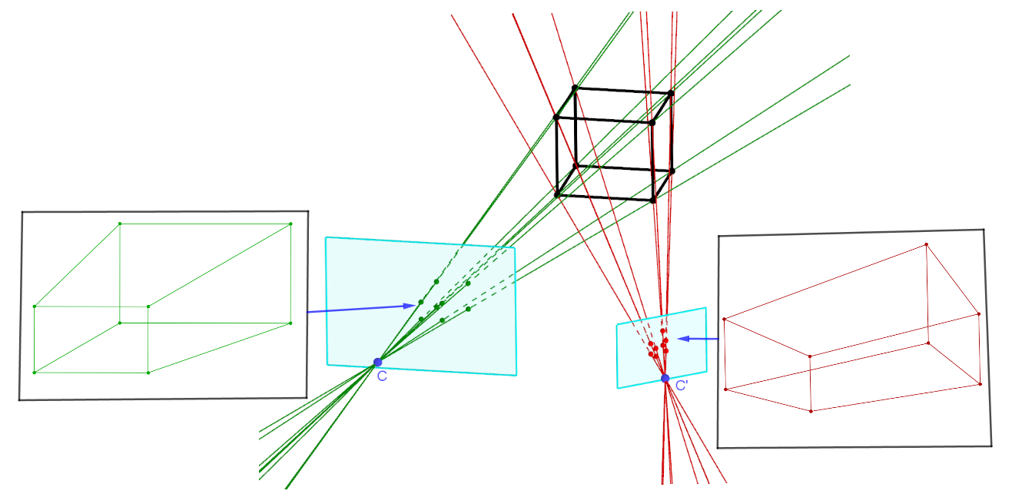
1.Lochkameramodell
S
I
Notes:
Zunächst zu den Grundlagen:
Das verwendete Kameramodell ist die Lochkamera, sie beschreibt die Abbildung eines 3D Objektpunktes in einen 3D Bildpunkt in der Kamera
Das Abbild eines der abgebildeten Eckpunkte entsteht indem eine Verbindungsgerade von diesem Punkt mit dem Kamerazetrum C gebildet wird
Der entstehende Schnittpunkt mit der Bildebene entspricht dem Bildpunkt.
Die Bildebene besitzt zwei verschiedene Koordinatensysteme, dass Bildebenenkoordinatensystem I in mm und das Sensorkoordinatensystem S in Pixel
Die Projektion eines 3D-Objektpunktes im Raum in einen 2D Punkt auf den Sensor der Kamera wird durch die sogenannten Projektionsmatrix P beschrieben

Slide 5
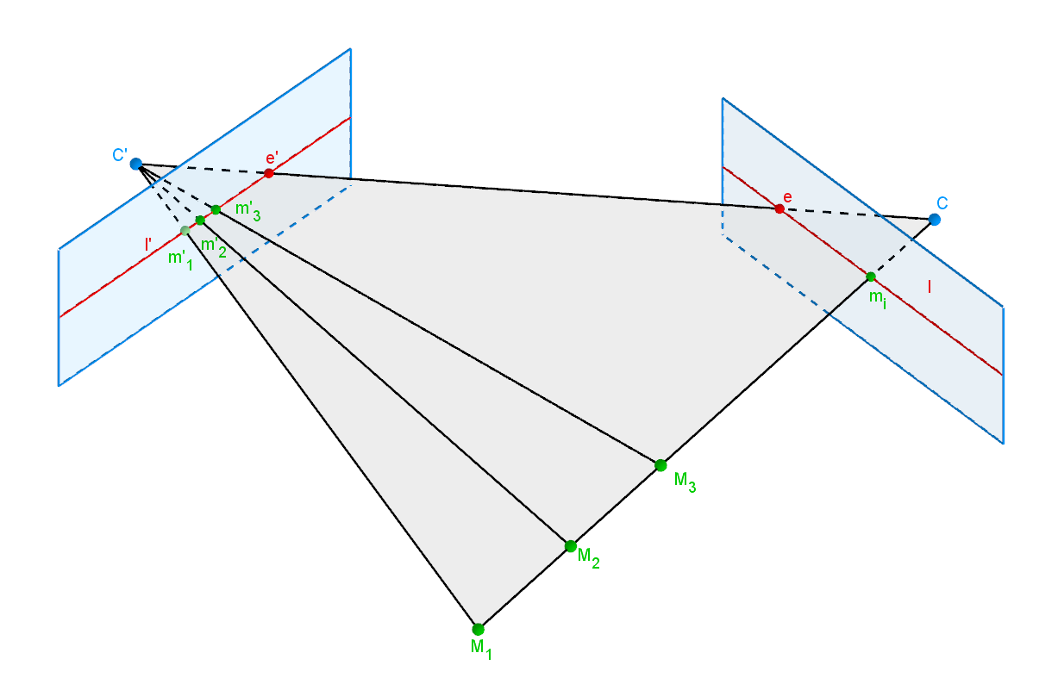
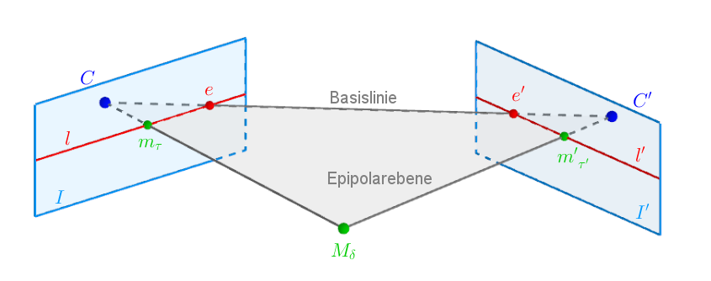
1.Abbildungsvorschrift
Notes:
Die Epipolargeometrie beschreibt die Beziehung von Bildpunkten und Objektpunkten in Stereoskopischen Systemen
Wir sehen den 3D-Objektpunkt M welcher auf die Punkte m_tau und m‘_tau‘ auf die entsprechenden Bildebenen projitziert wird
Man nennt m_tau und m‘_tau‘ auch zueinander korrespondierende Punkte, da sie den selben Objektpunkt abbilden
C und C‘ sind die jeweiligen Projektionszentren, sie werden durch die sogenannten Basislinie verbunden
Die Punkte an welcher die Basislinie die Bildebenen schneidet werden als Epipole e und e‘ bezeichnet. Sie sind die jeweiligen Abbildungen der Projektionszentren in den jeweiligen Kameras
Durch die Epipole verlaufen alle Epipolarlinien l und l‘ eines Bildes
Die Epipolarlinien enstehen indem eine Gerade durch einen Bildpunkt und den Epipol e gezogen wird
Die Vekoren M,C und C‘ bilden die sogenannte Epipolarebene
NÄCHSTES BILD
Anhand dieser Grafik lässt sich eine Abbildungsvorschrift definieren
Die Abbildungsvorschrift der Epipolargeometrie besagt folgendendes:
ein Punkt auf einer Bildebene wird auf eine Linie auf der anderen Bildebene abgebildet
Wir nehmen hier Bildpunkt mi auf der Bildebene I
mi und C bilden eine Gerade.
Alle Punkte auf der Geraden sind mögliche Ursprungspunkte von mi. Dies ist durch die drei möglichen Punkte M1,M2, M3 dargestellt.
Jeder dieser Punkte wird auf I‘ projiziert.
Die so entstandenen Punkte liegen alle auf der zu mi korrespondierenden Epipolarlinie l‘.
Die Abbildungsvorschrift ist dementsprechend nicht eindeutig
Diese Abbildungsvorschrift wird in der Fundamentalmatrix und der essentiellen Matrix ausgedrückt.

Slide 6
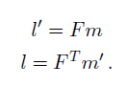
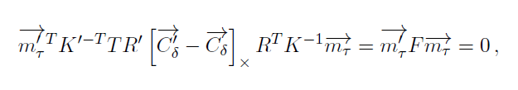
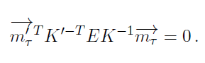
1. Fundamental Matrix und essentielle Matrix
Notes:
Die Fundamentalmatrix ist eine singuläre 3x3 Matrix und beschreibt die Abbildungsvorschrift und beschreibt die Abbildung eines Punktes auf eine Linie
F enthält die Informationen der extrinsischen Kameraparameter, also wie die Kameraszueinander rotiert und Verschoben sind und der intrinsischen Kameraparameter, darunter fallen die Brennweite, die Verschiebung des Koordinatenursprungs und die skalierung von mm in pixeleinheiten
Die essentielle Matrix ist auch eine 3x3 Matrix, sie entsteht indem die intrinsischen Kameraparameter aus der Fundementalmatrix rausgezogen werden.
Die in rot eingerahmten Gleichungen auf der Folie werden als die sogennannten epipolaren Bedinungen bezeichnet
K Bezeichnet die intrinsischen Kameraparameter
Sie geben Auskuft darüber ob die Punkte m und m‘ zweier Bildebenen die Abbildungsvorschrift erfüllen → Befindet sich m‘ auf der zu m korrespondierenden Epipolarlinie, so ist das Ergebnis dieser Bedingungen null

Slide 7
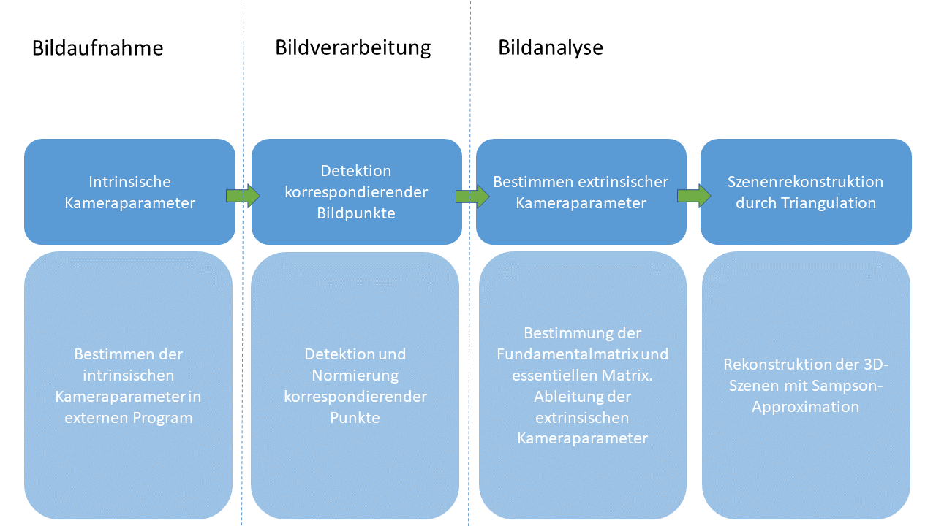
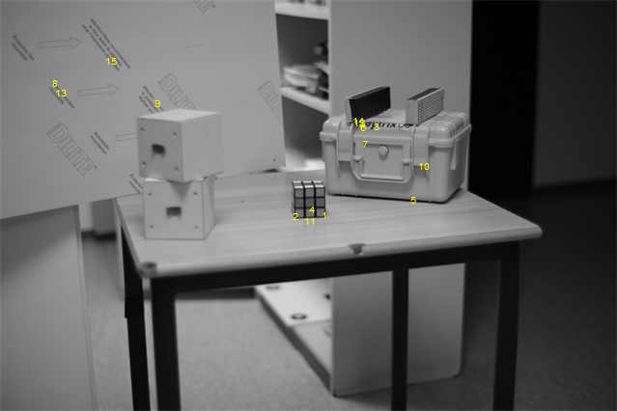
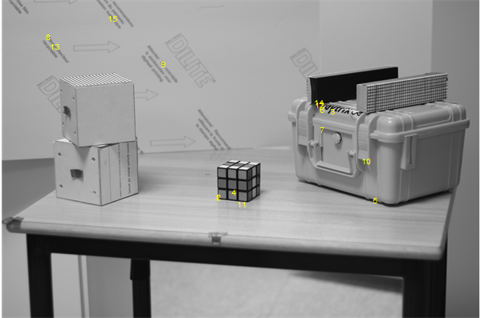
2.Szenenrekonstruktion
Notes:
Für die Szenenrekonstruktion wurde eine Szene aufgebaut und zwei Kameras wurden vor die Szene platziert.
(Nächstes Bild)
Der Ablauf des Algorithmus beinhaltete insgesamt 3 Teile
In der Bildaufnahme werden zuerst die intrinsischen Kameraparameter in einem exterenen Programm bestimmt und danach die Szene aufgenommen
In der Bildverarbeitung werden die korrespondierenden Punkte über einen bereits vorhandenen Detektionsalgorithmus in beiden Bilder gesucht
Die Bildanalyse ist in zwei Teilschritte unterteilt
1. Die Bestimmung der Abbildungsvorschriften sprich die Fundamentalmatrix und die essentielle Matrix und die Bestimmung der extrinsischen Kameraparameter
2. Die Rekonstruktion der 3D-Szene durch eine Triangulierung der korrespondierenden Bildpunkte

Slide 8
2.Bestimmung der Abbildungsvorschrift
F= 3x3 Matrix => 9 Unbekannte
Durch Symmetrie => mind. 8 Punkte zur Bestimmung von F
5: R. Hartley, A. Zisserman. Multiple View Geometry in computer vision. Cambridge, 2.Auage,2004
Notes:
Zunächst muss die Abbildungsvorschrift F bestimmt werden
F ist eine 3x3 Matrix mit 9 unbekannten
Die Fundamentalmatrix wird über den 8-Punkte algorithmus bestimmt
Wir benötigen also mindestens 8 korrespondierende Punktepaare aus denen ein Gleichungssystem aufgestellt und gelöst wird
Durch symmetrien in den Bildpunkten fällt eine unbekannte weg weshalb acht Punkte prinzipiell ausreichen würden

Slide 9
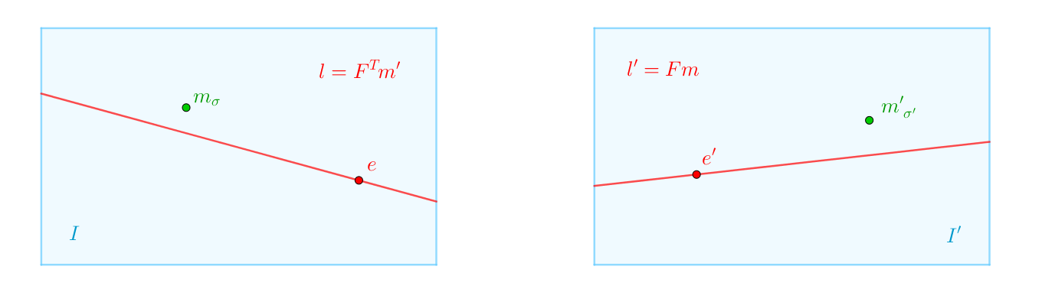
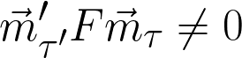
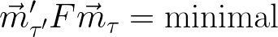
2.Bildfehler
Lösung:
Normierung der Bildpunkte zur Reduktion von Fehlern
Bestimmung der Fundamentalmatrix:
5: R. Hartley, A. Zisserman. Multiple View Geometry in computer vision. Cambridge, 2.Auage,2004
Notes:
In realen Bilder kann es zu Bildfehlern kommen
erschwert das Bestimmen der Fundamentalmatrix
Bild erklären und sagen warum die Epipolare bedingung nicht erfüllt wird
Reduktion des Fehlers durch Normierung der Bildpunkte
Wie funktioniert die Normierung (Bild erklären)
Die Normierung der Bilddaten führt dazu, dass sich die Bilddaten in einem kleineren Zahlenbereich befinden als zuvor
Für die daraus resultierende Fundamentalmatrix bedeutet das, dass sie gleichmäßger auf Bildfehler reagiert
Da die Fehler nur minimiert sind und die epipolare Bedinung immernoch nicht zu gänzer erfüllt werden kann, wird die Abweichung durch die normierung der Daten versucht minimal gehalten zu werden.

Slide 10
2.Erzwingen der Singularität
Epipolarlinien einer nicht singulären Fundamentalmatrix⁵
Epipolarlinien einer singulären Fundamentalmatrix⁵
5: R. Hartley, A. Zisserman. Multiple View Geometry in computer vision. Cambridge, 2.Auage,2004
Notes:
F ist nur dann eine gültige F wenn sie eine Singuläre
Durch die Ungenauen Korrespondierenen Punkten ist das meist nicht der Fall
Das Resultat ist, dass aus dieser F keine eindeutigen Epipole bestimmt werden können was dazu führt, dass die Epipolarlinien durch keinen gemeinsamen Punkt gehen.
Um eine richtige essentielle Matrix aus F zu Berechnen und richtige Resultate bei der rekonstruktion der extrinsischen Kameraparameter zu bekommen muss die Singularität von F durch dessen mdoifizierung erzwungen werden.
Das erbenis ist in der Abbildung zu sehen, die Epipolarlinien verlaufen wieder durch einen gemeinsamem Epipol
Wichtig: Ist die Fundamentalmatrix Singulär ist auch die essentielle Matrix singulär sofern sie aus F berechnet wurde.
Somit können die extrinssichen Kameraparameter bestimmt werden.
Da die essentielle Matrix nur die extrinsischen Kameraparameter und keine intrinsischen mehr beinhaltet bietet sich diese für die Bestimmung der extrinsischen Kameraparameter an
Durch Zerlegung der essentiellen Matrix

Slide 11
2.Triangulation
Notes:
Triangulation.
Zueletzt wird die Triangulation durchgeführt.
Die strahlen durch C und die Bildpunkte werden gebildet um den originalen Bildpunkt zu bestimmen.
In der Arbeit wurde bei einem synthetischen Beispiel ein triangulation direkt gerechnet um später ein optimiertes Lösungsverfahren aufgrund von Matirzenzerlegungen zu verwende.

Slide 12
2.Triangulation
Notes:
TITEL: BILDFEHLER:
Als letztes folgt noch die Triangulierung.
Aufgrund der Ungeanuigkeit der korrespondierenden Punkte ist es nicht möglich durch einfache Rückprojektion die 3D-Objektpunkte zu rekonstruieren.
Liegen die korrespondierenden Bildpunkte nicht direkt auf den jeweiligen Epipolarlinien der beiden Punkte, so ist die Epipolare Bedingung nicht erfüllt.
Die Rückprijezierten Punkte treffen sich nicht im Raum sondern liegen windschief zueinander im Raum
(NÄCHSTES BILD EINBLENDEN)
Um die Triangulation der Punkte trotzdem durchführen zu können werden zwei Punkte m und m‘ gesucht, welche möglichst nahe an den Ursprünglichen Punkten liegen und gleichzeitig die Epipolaren Bedingugnen erfüllen.
Der nächste Punkt zu m und m‘ liegt jeweils am Fuße des Lots auf der entsprechenden Epipolarlinie.
Jedes Paar l und l‘ würde das erfüllen aber es werden die gesucht die d minimiert
Die Minimierung wird über die sogennaten Samspson-Approximation vollzogen.
Die neuen Punkte, welche die epipolare Bedingung wieder erfüllen, können dann über ein Triangulierungsverfahren nach Wahl Rückprojiziert werden
Das Ergebnis der Rekosntruktion sehen wir hier (nächste Folie)

Slide 13
3.Rekonstruierte Szene
Notes:
Kurt markante Punkte herausheben

Slide 14
4.Auswirkung unterschiedlicher Auflösungen
→ Die Rekonstruktion ist unabhängig von der Kameraauflösung
Notes:
Als nächstes wurde überprüft ob der Algorithmus bei unterschiedlichen Auflösungen funktioniert.
Um einen Sensor mit einer schlechteren Kamera zu simulieren wurde die Auflösung einer der Kameras runtergestellt.
eine Veränderung der Auflösung entspricht in unserer Geoemtrie einer Änderung der skalierung der Sensorkoordinatenachsen
Die Geometrie bleibt unverändert und die Transformation von Sensorkoordinaten in Bildebenenkoordnaten ist Teil der Kameramatrix K
Bei der Bestimmung der extrinsischen Kameraparameter wird mit der essentiellen Matrix gearbeitet, da hier die Kameramatrizen K und K‘ rausfallen, haben diese keine Wirkung auf das Ergebnis der extrinsischen Kameraparameter
In des test ergaben sich immer die selben extrinsischen Kameraparameter und es sind immer die selben Szenen rekonstruiert worden.

Slide 15
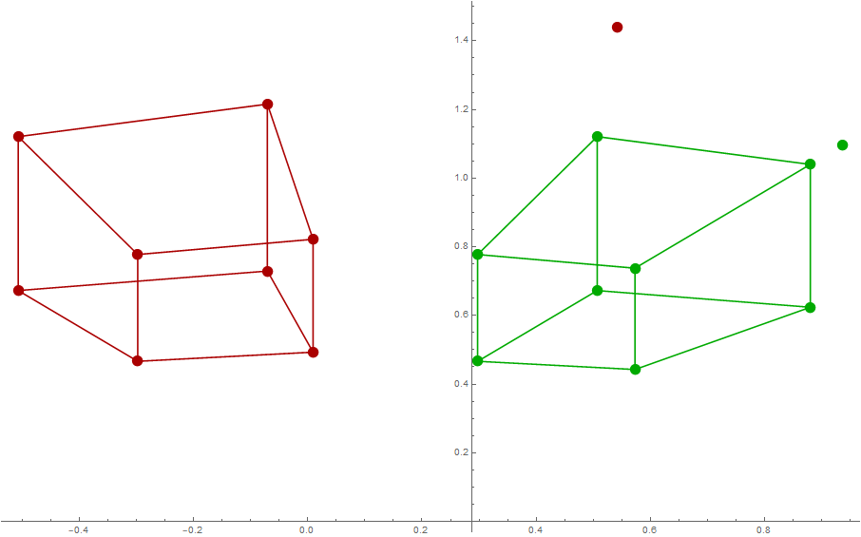
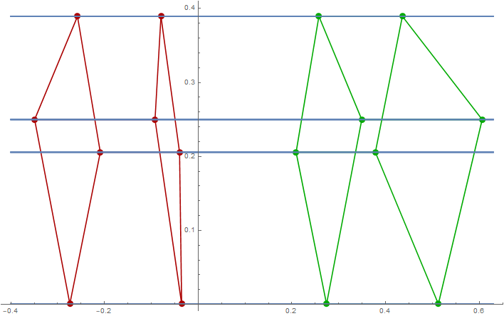
Ausblick: Rekonstruktion mit Rektifizierung
Einheitliche Scanlinien über beide Bilder⁶
Abbildungen des Quaders in Kameras gleicher Auflösung.
Rektifizierte Bilder des Quaders.
Erstellen einer Tiefenkarte durch horizontalen Versatz⁷
15
6: C. Loop, Z. Zhang. Computing rectifying homographies for stereo vision. Proceedings of IEEE Conference on Computer Vision and Pattern Recognition, Vol.1, pp.125{131,1999 Errorscorrected on June 6, 2001.
7:A. Javier, G. Sanchez, R. M. Carmona , C. V. Arnedor. Scene reconstruction and geometrical rectication from stereo images. ResearchGate, 2005.
Notes:
Im folgenden will ich noch kurz einen Ausblick gebgen die ein paar Nebenprojekte welche in der Bearbeitungszeit entstanden sind
Zunächst die Rekonstruktion mit Rektifizierung
Viele Programme setzten ihr Hauptaugenmerk auf eine schnelle und effiziente Szenenrekonstruktion ohne Kamerakalibrierungs Zwischenschritt
Diese setzten auf eine voran geschaltene Rektifizierung der Bilder
Rektifizierte Bilder zeichnen sich durch ins unendliche projizierte Epipole aus
Sind die Epipole ins unendliche projiziert so sind die Epipolarlinien parallel zueinander
Die Epipolarlinien werden somit zu einheitlichen Scanlinien, welche die erweiterete korrespondenzanalyse auf eine eindimensionale Suche entlang dieser Linie beschränkt
(Nächstes Bild)
Der horizintale Versatz zwischen den korrespondierenden Punkten gibt ein Maß für die Tiefe des jeweiligen Punktes
Anhand dieses Versatzes kann eine Tiefenkarte erstellt werden
Die meisten Rektifizierungsalgorithmen setzten zwei bilder gleicher Auflösung vorraus
Um zu analysieren warum, wurde ein Rektifizierungsalgorithmus implementiert welcher unterschiedliche Kamerauflösugnen nicht von vorn hinein ausschließt und es wurde analysiert was die Auswirkungen sind

Slide 16
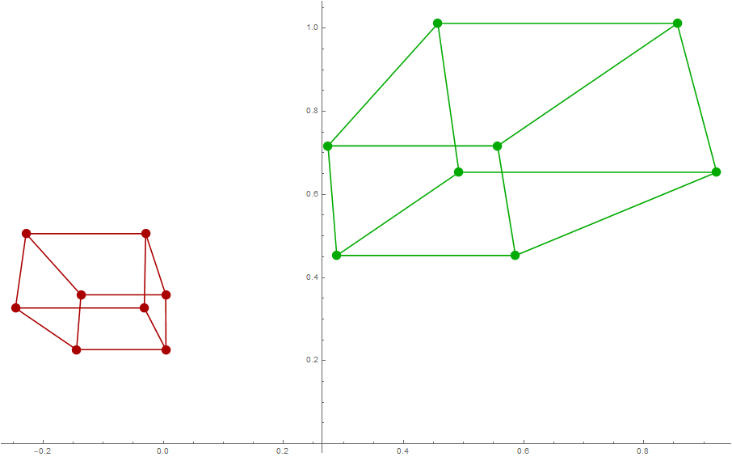
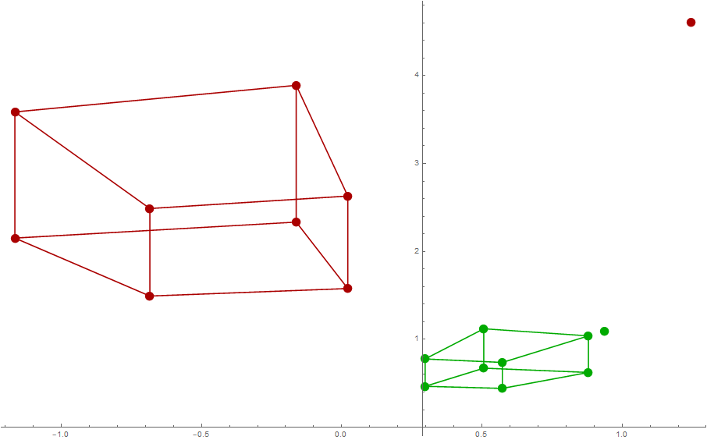
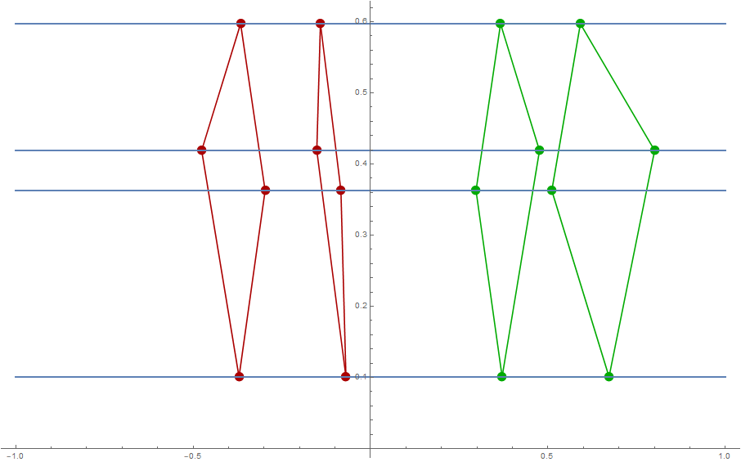
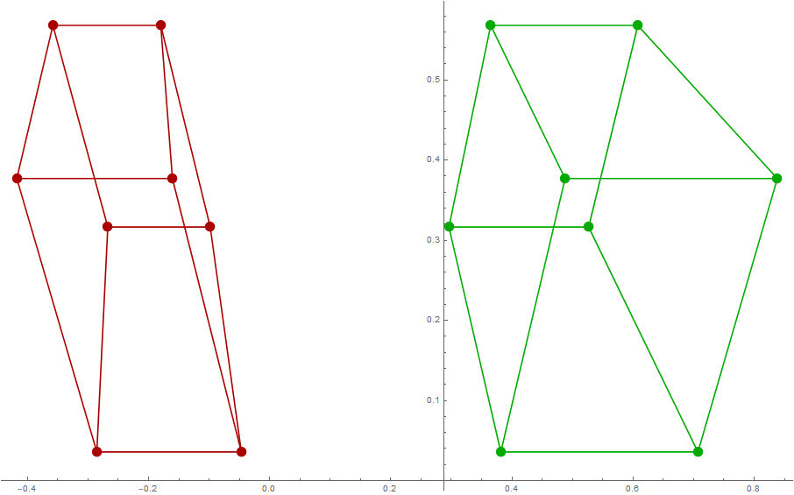
Rektifizierungsansatz
Rektifizierte Bilder des Quaders von Kameras proportional geänderter Auflösung. Der horizontale versatz stimmt
Rektifizierte Bilder des Quaders von Kameras nicht proportional geänderter Auflösung. Der horizontale versatz stimmt nicht
16
Notes:
Erklären was man sieht
Diese Beispiele zeigen, dass das hier vorgestellte Rektizierungsverfahren auf Bilder verschiedener Auosungen mit dem selben Seitenverhaltnis der Pixel anwendbar ist. Jedoch konnen Bilder mit verschiedenen Seitenverhaltnissen mit diesem Verfahren nicht rektiziert werden. Eine mogliche Losung ware eine Erweiterung des Models, welche die Bildlangen bestimmt und schlielich die relativen Seitenverh altnisse ausgleicht.
Dies gilt weiter zu verfolgen

Slide 17
Ausblick: Einzelkamera-Kalibrierung
Aufnahme eines Schachbretts.
Sortierte und indizierte Punkte.
Notes:
Des Weiteren gilt es noch eine eigene einzelkamerakalibrierung zu implementieren
Hierzu soll ein ebenfalls in der Thesis entwickelter Algorithmus zur Sortierung von Schachbretteckpuntken helfen, welcher auch bei stark verzerrten Schachbrettern funktioniert.
Der Algorithmus basiert darauf, dass ein Startpunkt in einer Ecke des Schachbretts bestimmt wird und mit Hilfe von Richtungsvektoren werden die folgenden Nachbarpunkte gesucht und der Reihenfolge nach mit indizes versehen.

Slide 18
Vielen Dank für Ihre Aufmerksamkeit

Slide 19
Zusatzfolien

Slide 20
Homographien

Slide 21
Bestimmung von Homographien

Slide 22
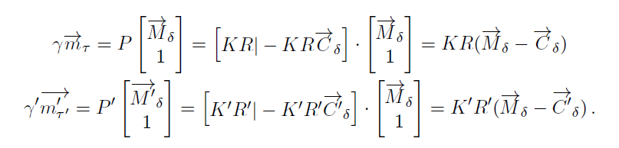
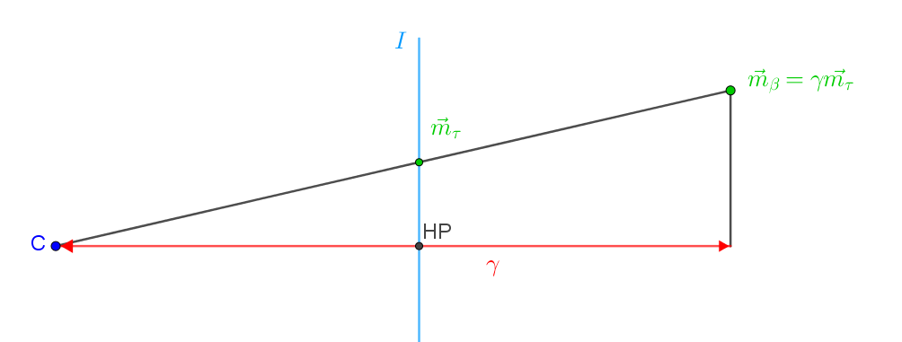
BackUpSlides
Fundamental Matrix und Essentielle Matrix

Slide 23
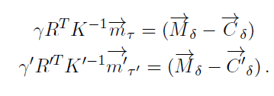
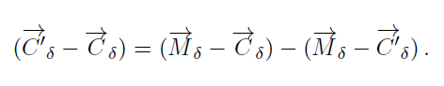
BackUpSlides

Slide 24
Acht-Punkte-Algorithmus

Slide 25
Bestimmung extrinsischer Kameraparameter
Notes:
Die Singulärwerte der essentiellen Matrix werden modifiziert.
Durch die Modizierung der Singularwerte von E gilt für || v ||= 1
→Das bedeutet, dass es sich bei dem Translationsvektor v lediglich um den normierten Richtungsvektor zwischen C und C0 handelt
Um v aus [C‘_delta] zu erhalten wird lediglich der Kern davon bestimmt
WICHTIG! NOCH DIE ZERLEGUNGEN ERKLÄREN UND DIE SINGULÄRWERTSZERLGUNG ALS EIGENE FOLIE EINAUEN

Slide 26
Singulärwertszerlegung
Notes:
Die Singularwertzerlegung von A ist eine Faktorisierung der Matrix A 2 Rmn der Form A = U \Sigma V^T mit orthogonalen Matrizen U 2 Rmn und V 2 Rmn sowie mit einer Diagonalmatrix
Die Diagonalmatrix beinhaltet die Singularwerte der Matrix. Dabei soll fur die diagonalen Singularwerte in mit s1 bis sr gelten, dass s1 >= s2>= ... >= sr 0
Die Spalte der Matrix V T , welche mit dem kleinsten Singularwert von korrespondiert, ergibt den Vektor x, fur den ||A * x|| minimal wird.

Slide 27
Sampson-Approximation
Das Verfahren schematisch aufschreiben.. Formeln sind in den Folien darunter

Slide 28
Sampson-Approximation

Slide 29
Sampson-Approximation

Slide 30
Sampson-Approximation

Slide 31
Unterschiedliche Auflösungen

Slide 32
Unterschiedliche Auflösungen
Notes:
Die minimalen Abweichungen in den Nachkommastellen kommen daher, da sich die korrespondenzabweichungen mit ändern

Slide 33
Rektifizierung
Hier die drei Transformationsschritte kurz erläutern (mit Bildern am besten)

Slide 34
Rektifizierung
Hp

Slide 35
Rektifizierung
HrHp

Slide 36
Rektifizierung
HsHrHp

Slide 37
Punktesortierungsalgorithmus

Slide 38
Punktesortierungsalgorithmus

Slide 39
Punktesortierungsalgorithmus

Slide 40
Punktesortierungsalgorithmus

Slide 41
Punktesortierungsalgorithmus

Slide 42
BackUpSlides
Vergleich der Computergrafik pipeline und der Computer Vision Pipeline

